Slide 1

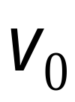
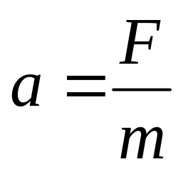



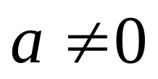
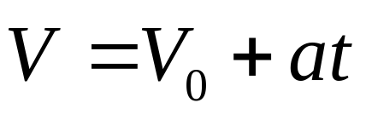
§14-6 相对论动量和能量
牛顿定律与光速极限的矛盾
C
牛顿力学中：一维运动
为常量;

Slide 2
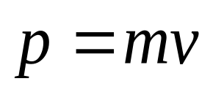
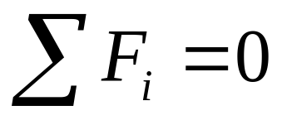
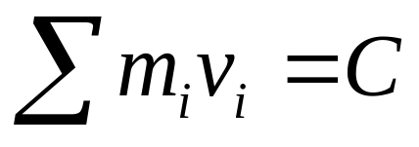
动量和速度的关系
牛顿力学中：
为常量;
牛顿力学的动量守恒是建立在伽利略速度变换和质量与速度无关基础上的
但是对于高速运动，遵从洛伦兹变换的参照系之间，总动量 （ m恒定，合外力为零）不守恒

Slide 3

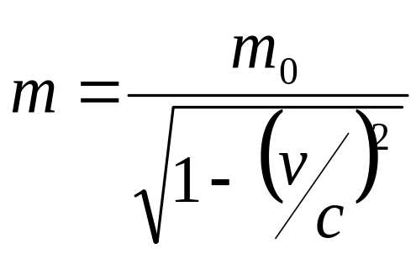

§14-6 相对论动量和能量
一 相对论动量
第一,满足动量守恒
第二, 当V<<C时，相对论动量和经典动量一致
相对论中：定义
则
—质速关系式
C
上式表明在狭义相对论中，质量m与速度有关。

Slide 4
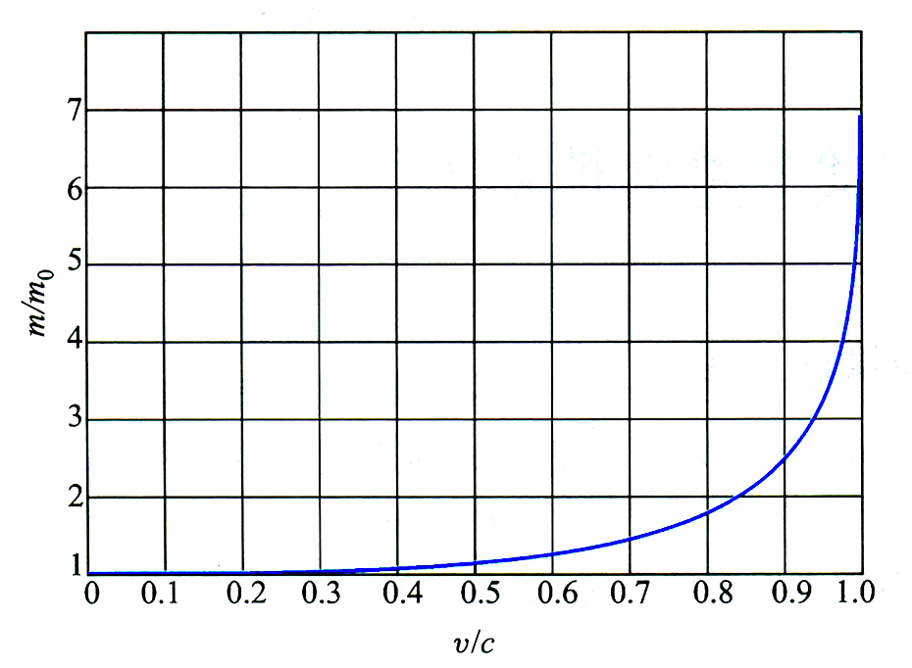
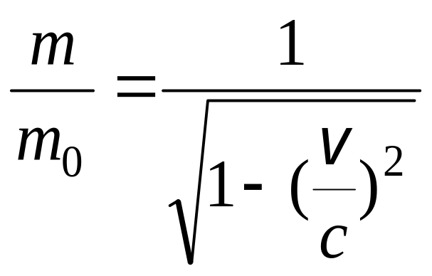
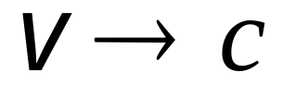
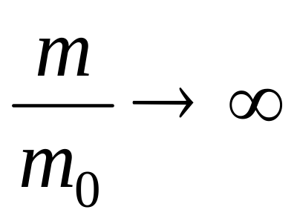

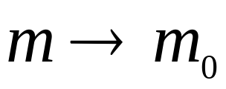
静质量 ：物体相对于惯性系静止时的质量 .
当 时

Slide 5
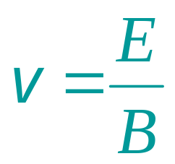
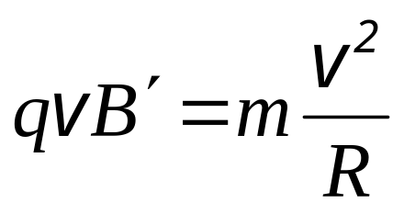

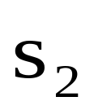
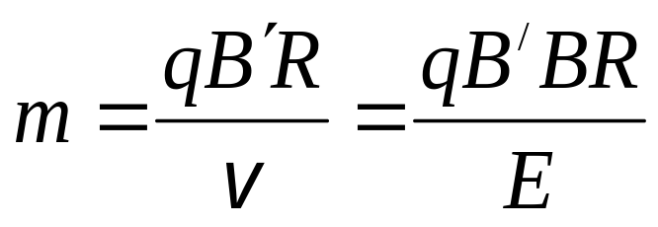


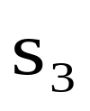
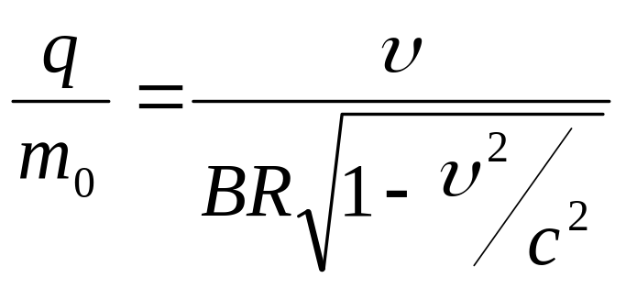
3 质谱仪
速度选择器
.
.
.
.
.
.
-
.
.
.
+
照相底片
.
.
.
.
.
.
.
.
.
.
.
.
.
.
.
.
.
.
.
.
.
.
.
.
.
.
.
.
.
.
.
.
.
.
.
.
.
.
.
.
.
.
.
.
.
.
.
.
.
.
.
.
.
.
.
.
.
.
质谱仪的示意图

Slide 6
静质量 ：物体相对于惯性系静止时的质量 .
当 时

Slide 7
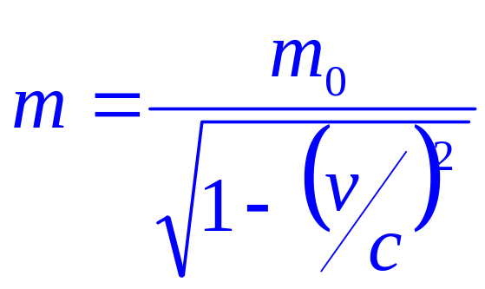
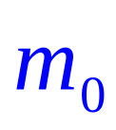
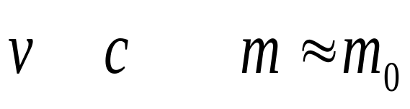
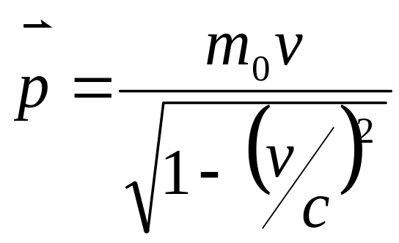
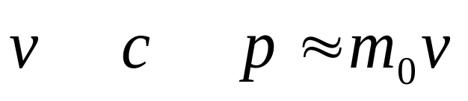
—质速关系式
为质点静止时的质量—静质量
<< 时
相对论中：定义
—相对论动量
当 << 时

Slide 8
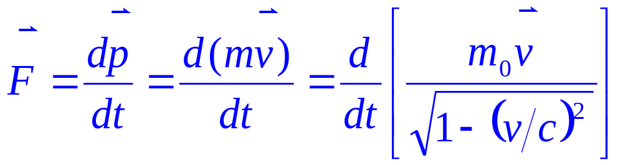
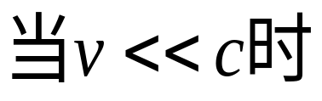
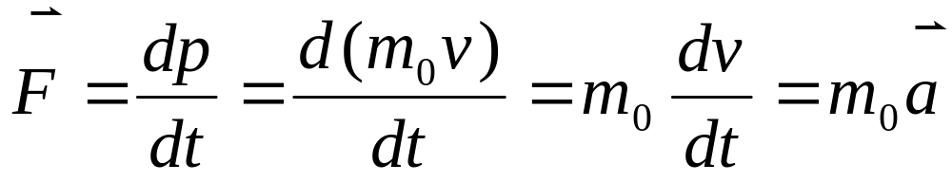
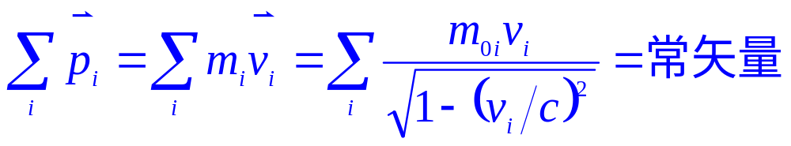
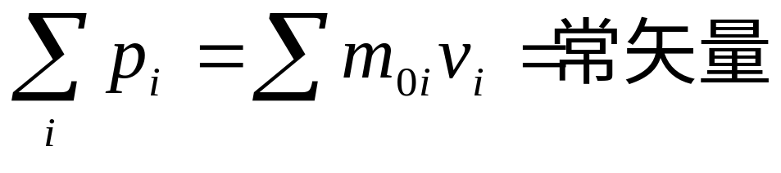
二 狭义相对论力学的基本方程
相对论力学的基本方程：
系统动量守恒定律：

Slide 9
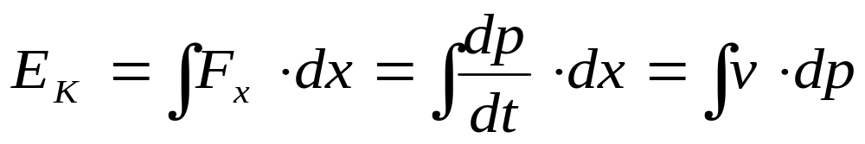
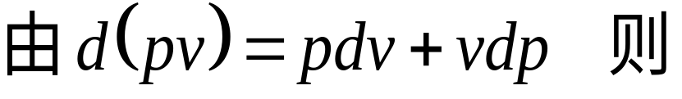
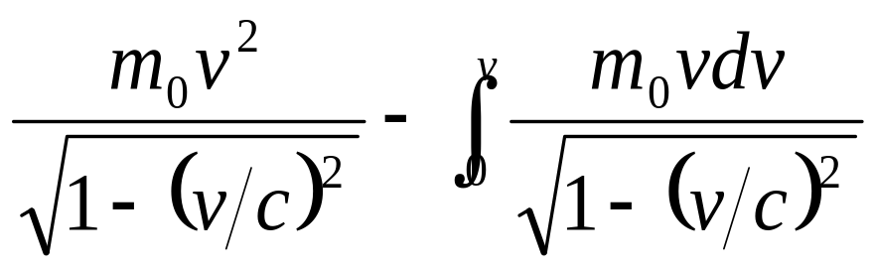
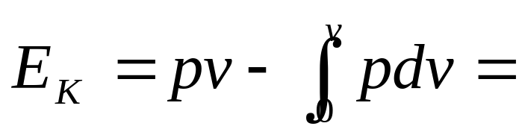
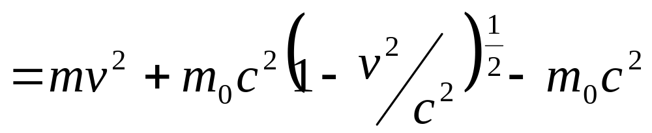
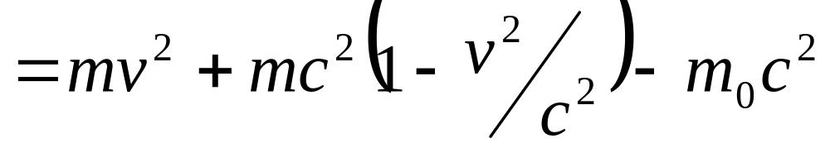
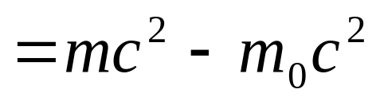
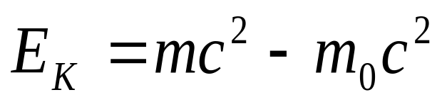
三 质量与能量的关系
1.相对论动能
设质点在变力作用下，由静止开始沿x轴作一维运动

Slide 10
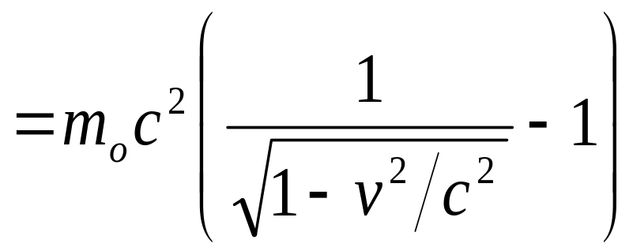
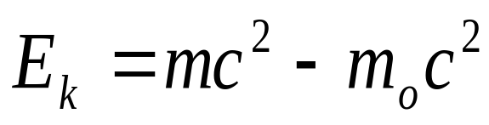
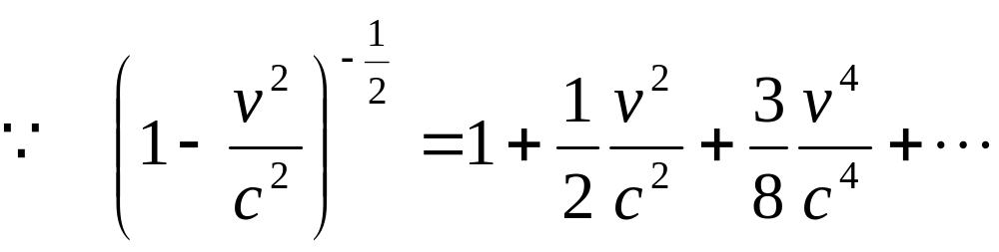
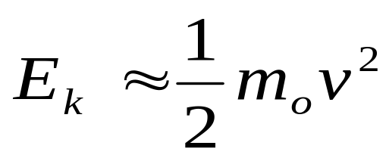
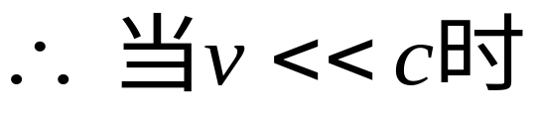
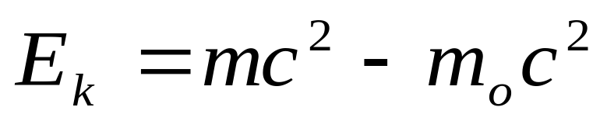
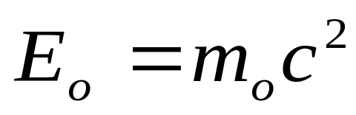
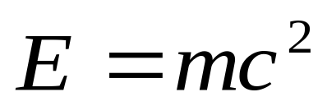
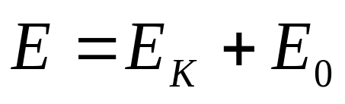
2.质能关系
相对论动能：
相对论静能：
相对论总能量：
—质能关系式

Slide 11
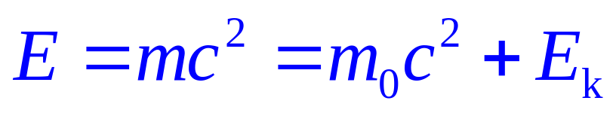
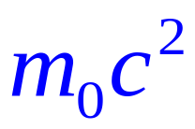
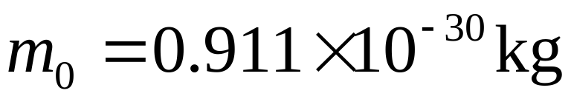
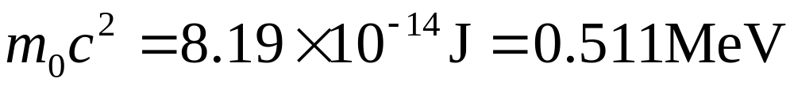




相对论质能关系:
静能 ：物体静止时所具有的能量 .
电子的静质量
电子的静能
质子的静质量
质子的静能
1千克的物体所包含的静能
1千克汽油的燃烧值为 J .
质能关系预言：物质的质量是能量的一种储藏。

Slide 12


质能关系的物理意义：
惯性质量的增加和能量的增加相联系，质量的大小应标志着能量的大小，这是相对论的又一极其重要的推论 .
相对论的质能关系为开创原子能时代提供了理论基础 , 这是一个具有划时代的意义的理论公式 .

Slide 13














质能关系的实验验证
实验
锂原子的核反应:
质子的动能约10keV
两 粒子所具有的总动能
两 粒子质量比静质量增加
理论计算
理论计算和实验结果相符．

Slide 14





3.质能公式在原子核裂变和聚变中的应用
⑴ 核裂变
质量亏损
原子质量单位
放出的能量
1g 铀— 235 的原子裂变所释放的能量

Slide 15


核裂变
或
中子为热中子，热运动的温度300K，能量0.025eV

Slide 16

我国于 1958 年建成的首座重水反应堆

Slide 17







⑵ 轻核聚变
氘核
氦核
质量亏损
释放能量
轻核聚变条件：
温度要达到 时，使 具有 的动能，足以克服两 之间的库仑排斥力.

Slide 18
⑵ 轻核聚变 氘化锂和原子弹爆炸的中子反应

Slide 19







三 动量和能量的关系
两边平方可得
可得
—动量与能量关系式
光子：
光的波粒二象性：

Slide 20









例1.设一质子以速度 运动.求其总能量、动能和动量.
解： 质子的静能
另法：

Slide 21








例2.一个电子被电压为10⁶V的电场加速后，其质量为多少？速率为多大？
解：

Slide 22





例3. 当粒子的动能等于它的静止能量时，它的运动速度为多少？
解：

Slide 23





例4.使电子的速率从1.2×10⁸m/s增加到2.4×10⁸m/s必须做多少功？
解：

Slide 24
第十四章 相对论小结提纲：
1.掌握爱因斯坦狭义相对论的两条基本假设。
2.掌握洛仑兹变换，理解狭义相对论中同时的相
对性、长度收缩和时间延缓的概念。
3.理解经典理论和狭义相对论关于坐标变换以及
时空观的区别和联系。
4.理解狭义相对论中质量、动量、动能和能量的概
念，掌握质速、质能以及动量和能量关系的计算。

Slide 25






讨论1
某宇宙飞船以0.8c的速度离开地球，若地球上接收到它发出的两个信号之间的时间间隔为10s，则宇航员测出的相应的时间间隔为
（Ａ）
6s
（Ｂ）
8s
（Ｃ）
10s
（Ｄ）
16.7s
（Ａ）
讨论2
边长为a的正方形薄板静止于惯性系S的XOY平面内，且两边分别与X、Y轴平行，仅有惯性系S´以0.8c的速度相对于S系沿X轴作匀速直线运动，则从S´系测得薄板的面积为
（Ａ）
（Ｂ）
（Ｃ）
（Ｄ）
（Ｂ）
X´轴方向长度收缩

Slide 26







讨论3
一个电子的运动速度为v=0.99c，则该电子的动能E_{k}等于多少（电子的静止能量为0.51MeV）
（Ａ）
3.5MeV
（Ｂ）
4.0MeV
（Ｃ）
3.1MeV
（Ｄ）
2.5MeV
（Ｃ）
讨论4
某宇宙射线中介子的动能 ，则实验室中观察到它的寿命是固有寿命的多少倍？
（Ａ）
7倍
（Ｂ）
8倍
（Ｃ）
1/7 倍
（Ｄ）
1/8 倍
（Ｂ）

Slide 27




计算题1
宇宙飞船相对地球以0.8c高速飞行，光脉冲从船尾到船头，飞船上观察者测得飞船长90m，地球上观察者测得光脉冲从船尾发出到船头两事件的空间间隔。
解：
飞船上光脉冲从船尾发出到船头两事件时间间隔
地面上光脉冲从船尾发出到船头两事件空间间隔

Slide 28







计算题3
惯性系S中观测到相距Δx=9×10⁸m的两点相隔Δt=5s发生两事件，在相对S系沿x方向以匀速运动的S´系中发现两事件恰好发生在同一地点，求S´系中两事件的时间间隔。
解：
S´系两事件发生在同一地点
—固有时

